Slide 1

Projet 2.
Premiers pas sur le langage HTML

Slide 2
Sommaire
Étape 1 : Créez la section “Les membres fondateurs”
Action 1 Prenez connaissance des documents
Action 2 Copiez le code existant pour le réutiliser
Action 3 Modifiez le code HTML
Action 4 Utilisez les classes CSS présentes dans le code pour mettre en forme la section
Étape 2 : Faites évoluer la section de bas de page avec le bouton de téléchargement
Action 1 Ajoutez un titre et une couleur de fond à la section
Action 2 Modifiez le bouton de téléchargement
Action 3 Ajoutez le deuxième bouton de téléchargement et placez les boutons tel que sur la maquette
Action 4 Rattachez les bons documents aux boutons de
téléchargement

Slide 3
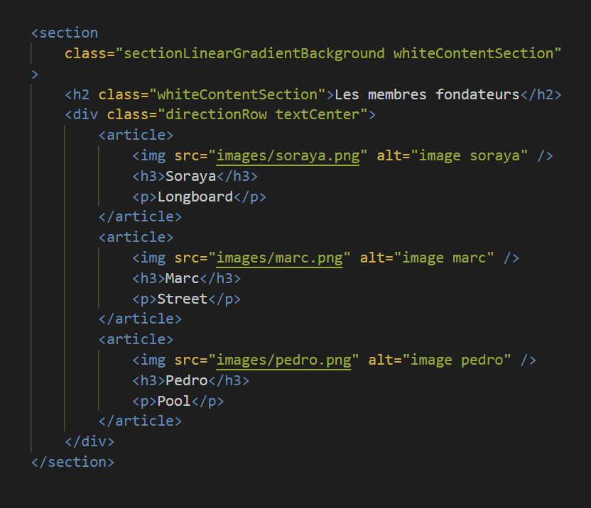
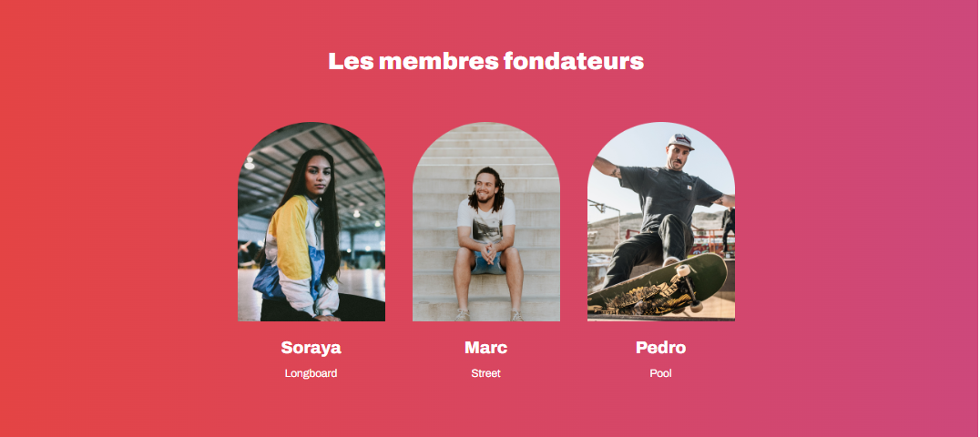
Étape 1.
La section
“Les membres fondateurs”

Slide 4

Étape 1
Le site dans son état initial
Action 1. Prenez connaissance des documents
La home page

Slide 5
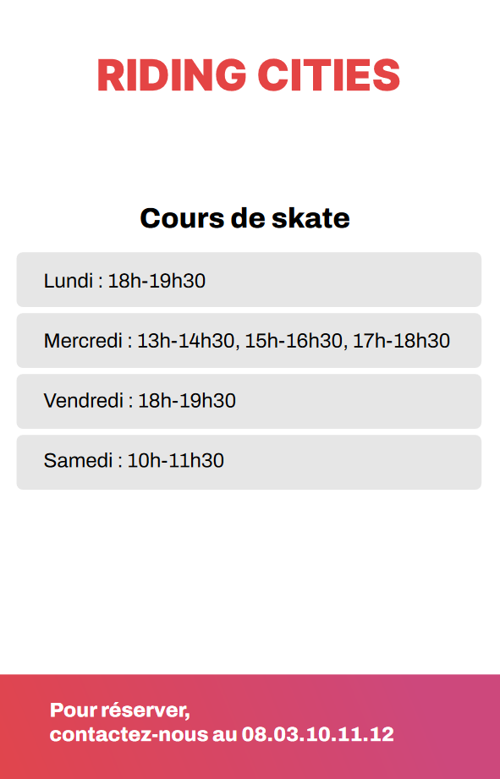
Étape 1
Le site dans son état initial
Action 1. Prenez connaissance des documents
Le lien vers le planning

Slide 6
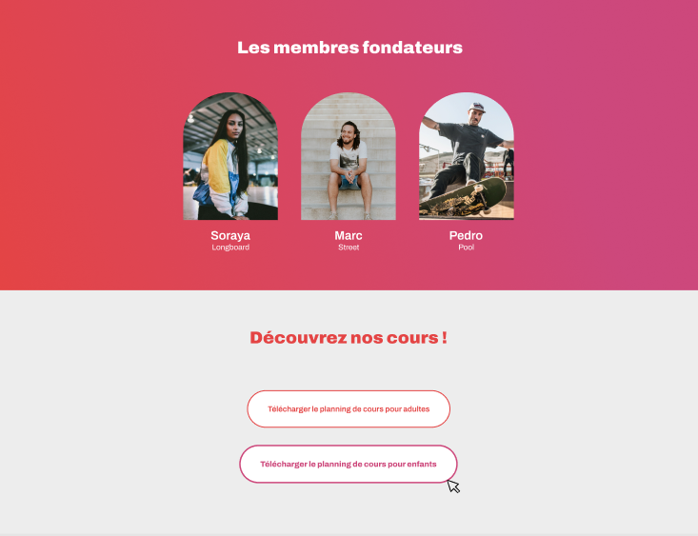
Étape 1
La maquette du site
Action 1. Prenez connaissance des documents
Les éléments à implémenter

Slide 7
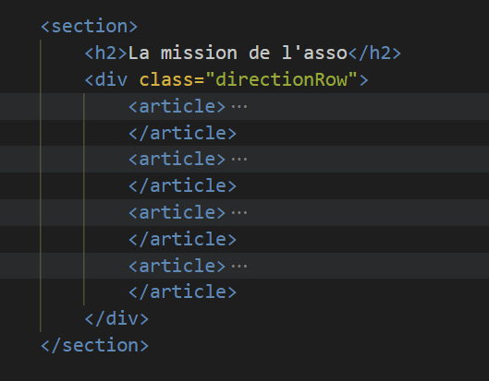
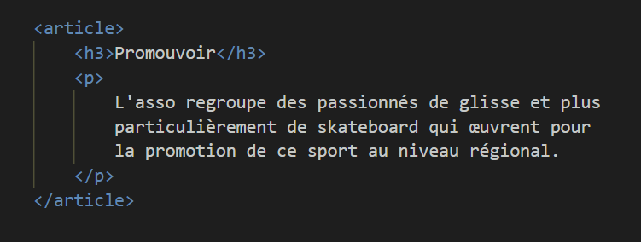
Étape 1
La section copiée
Action 2. Copiez le code existant pour le réutiliser
La structure de la section
La structure d’un article

Slide 8
Étape 1
La section des membres fondateurs
Action 3 : Modifiez le code HTML
La suppression d’un <article> en trop
Le changement des informations dans les balises <h2>, <h3> et <p>
L’ajout de la balise HTML <img> dans chacun des <article> avec leurs liens vers l’emplacement des images

Slide 9
Étape 1
La section des membres fondateurs
Action 4 : Utilisez les classes CSS présentes dans le code pour mettre en forme la section
La section modifiée
L’ajout des classes CSS dans la <section> pour le dégradé du fond et la couleur du texte
L’ajout de la classe CSS dans le <h2> pour la couleur du titre
L’ajout de la classe CSS dans la <div> pour le centrage du texte

Slide 10
Étape 1
La section des membres fondateurs
Le résultat

Slide 11
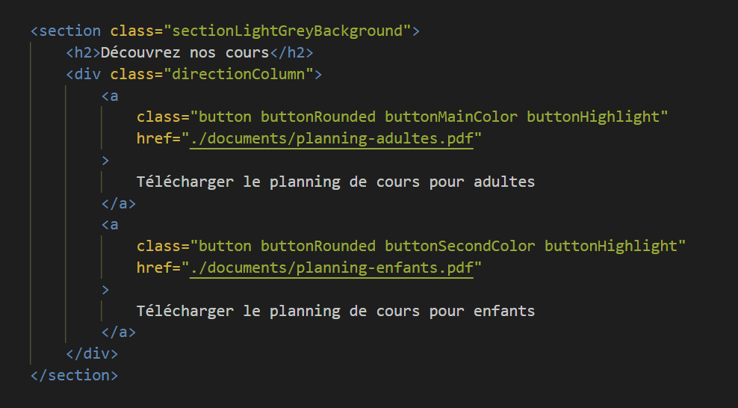

Étape 2.
La section
“Planning”

Slide 12
Étape 2
La section planning
Action 1 : Ajoutez un titre et une couleur de fond à la section
La section planning
L’ajout de la classe CSS dans la <section> pour la couleur de fond
L’ajout de la balise HTML <h2>

Slide 13
Étape 2
La section planning
Action 2 : Modifiez le bouton de téléchargement
La section planning
L’ajout des classes CSS dans les <a> pour les boutons et l’effet de survol
Les classes CSS du premier bouton

Slide 14
Étape 2
La section planning
Action 3 : Ajoutez le deuxième bouton
de téléchargement
La section planning
Le changement de la classe CSS dans la <div> des boutons pour la direction
L’ajout de la balise <a> et des ses classes CSS pour créer un deuxième bouton
Les classes CSS du deuxième bouton

Slide 15
Étape 2
La section planning
Action 4 : Rattachez les bons documents aux boutons de téléchargement
La section planning
Le modification des liens relatifs dans les attributs href des <a>

Slide 16
Étape 1
La section des plannings
Le résultat

Slide 17
FIN

